Slide 1
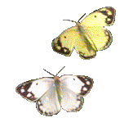
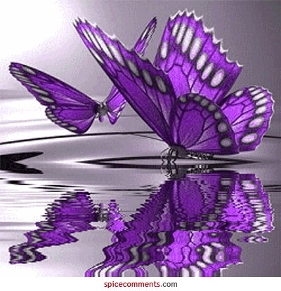
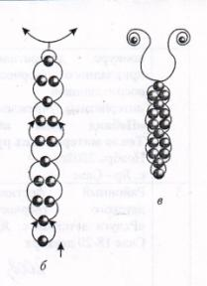
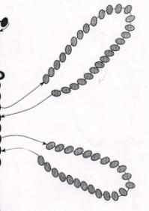
«Разноцветные мотыльки»
Утром ползает, в полдень недвижима, а вечером летает
Так как у нас сегодня не простое занятие, а мастер – класс, мы с вами изготовим из бисера бабочку и прикрепим её на цветочек, который стоит перед вами.
Эти яркие, разноцветные бабочки, которые мы смастерим, принесут в ваш дом дыхание лета, ароматы луга… Модели маленьких бабочек очень просты в исполнении, но в то же время предоставляют широкие возможности для проявления выдумки и фантазии. Многообразие форм и расцветок таких бабочек просто неисчерпаемо!
Чтобы приступить к работе, давайте познакомимся со схемой.
- Кто помнит, как называется вид плетения каждой схемы?
(параллельное и петельное)
-Прежде, чем превратится в бабочку, какие циклы происходят?
Первое, что мы сделаем - куколку, а затем превратим её в красивого, нежного мотылька – бабочку, порхающую по цветкам.
Приступаем к работе.
И действительно, эти яркие, разноцветные бабочки, которые мы смастерили, принесли в ваш класс дыхание лета, ароматы луга…
Загадки о бабочках
На цветке живет, Пьет цветочный сок.
***То взлетит, то крылья сложит, То расправит их... Похожа На порхающий цветок В летний солнечный денёк.
Шевелились у цветка все четыре лепестка.

Slide 2
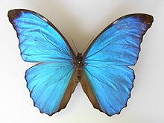
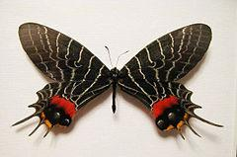
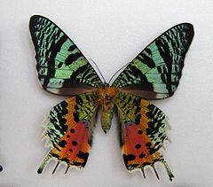
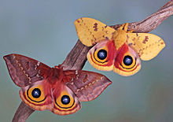
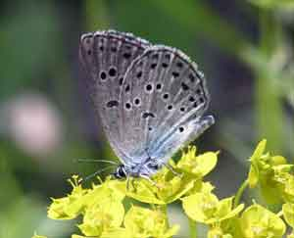
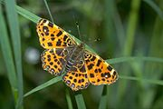
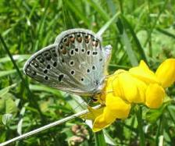
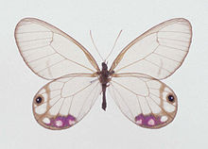
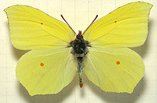
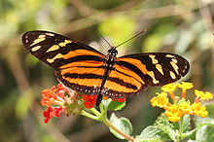
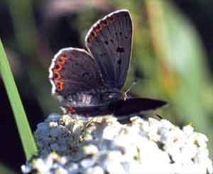
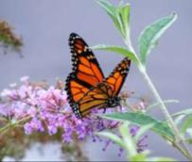

Slide 3
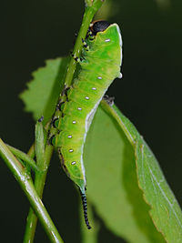
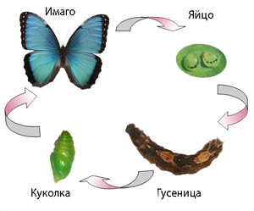
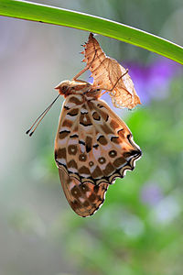
Бабочка
Жизненный цикл
Утром ползает, в полдень недвижима, а вечером летает

Slide 4
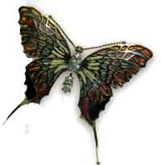
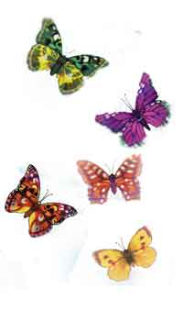
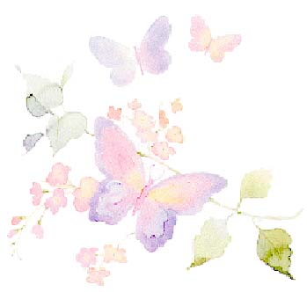
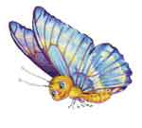
Бабочки в стихах и загадках
Шевелились у цветка все четыре лепестка. Я сорвать его хотел, он вспорхнул и улетел. *** В ярком платье модница, погулять охотница. От цветка к цветку летает, утомится — отдыхает. *** Не птичка, а с крыльями: Над цветами летает, Нектар собирает. | Над цветком порхает, пляшет, Веерком узорным машет.
 | Из тени в свет перелетая, Она сама и тень и свет, Где родилась она такая, Почти лишённая примет? Она летает, приседая, Она, должно быть, из Китая, Здесь на неё похожих нет, Она из тех забытых лет, Где капля малая лазори Как море синее во взоре. Арсений Тарковский

Slide 5
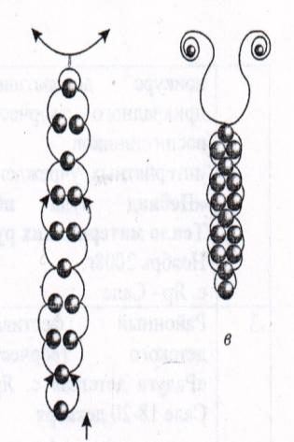
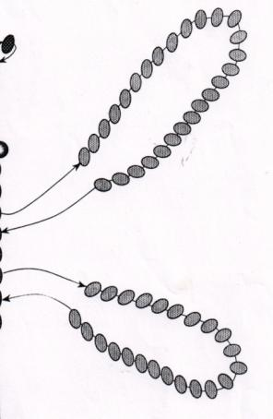

Slide 6
